Slide 1



Slide 2

EU GOSTO DE GENTE
De Wandy Luz

Slide 3

Eu gosto de simplicidade, de riso fácil,
eu gosto de humildade.

Slide 4

Eu gosto de gente que fala e cumpre, eu gosto de gente intensa, gente que pensa, faz e acontece.

Slide 5

Eu gosto de gente que não tem medo, gente atrevida, desmedida, eu gosto de gente que sabe guardar segredo.

Slide 6

Gosto daqueles que sabem ouvir, vibrar e chorar comigo,

Slide 7

gosto daqueles que oferecem um ombro amigo sempre que preciso.

Slide 8

Eu gosto de gente interessante, que só se importa com o que é realmente importante, que não perde tempo com banalidades.

Slide 9

Gosto daqueles que amenizam saudades.

Slide 10

Gosto de gente que nunca desiste, que sempre insiste e vai além. Gosto de quem cai e levanta,

Slide 11

que não se intimida no primeiro obstáculo, gosto de quem traz paz, gosto de gente que fala e faz.

Slide 12

Gosto de surpresas, gosto de carinho, gosto de respeito, às vezes gosto de tudo do meu jeito, mas acima de tudo eu gosto de gostar.

Slide 13

Nunca deixe de gostar, nunca troque o amor pelo ódio, o sorriso pela lágrima.

Slide 14

Cuidado com as lamentações, elas fazem mal aos corações.

Slide 15
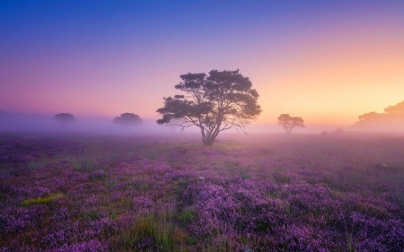
Goste de você, goste da vida, porque viver é uma dádiva. Lembre-se que não importa quão ruim seja uma situação,

Slide 16

poderia ser pior, mas não é, porque Deus é contigo. Tenha fé no amanhã e viva intensamente o hoje.

Slide 17

Se você tem uma casa, amigos, amor, saúde e um abrigo, você meu amigo é rico. Goste de gostar, ame ao próximo,

Slide 18

ajude a quem precisar e tenha compaixão, porque um dia todos vamos morrer e o que vai ficar,

Slide 19
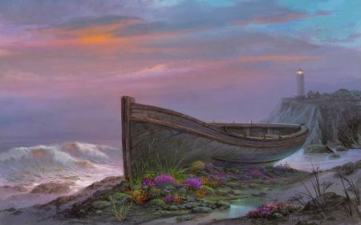
são as lembranças, influências e o impacto que causamos na vida das pessoas.

Slide 20

Seja uma boa lembrança, uma boa influência, cause um bom impacto e deixe seu legado.

Slide 21

Goste de viver e nunca se esqueça de sempre agradecer.
Eu gosto muito e você?

Slide 22


Imagens Internet
Autor do Texto: Wandy Luz
Música:ERA - don_'t you forget about
Formatação: Olga Lopes
lopesolg@gmail.com
www.facebook.com/olga.lopes.16
www.youtube.com/c/olgalopes
www.sergrasan.com

